Slide 1
Don‘t Get Kicked Predict if a car purchased at auction is a lemon
Fabian Voß

Slide 2
Business Understanding
Problematik
Asymmetrische Informationsketten
Defensive vs. offensive Bewertung
Reparaturkosten überschreiten Fahrzeugwert
Unattraktives Bestandsangebot

Slide 3
Business Understanding
Zielsetzung
Risiko eines Fehlkaufes minimieren
Qualitativen Bestand an Fahrzeugen gewährleisten
Warum hilft Datenanalyse?
Muster / Zusammenhänge
Objektive Einschätzung anhand von Kennzahlen

Slide 4
Business Understanding
Vorgehensweise
Über 70.000 vergangene Auktionen auswerten
Korrelationen in Fahrzeugeigenschaften finden
Entwicklung eines Models zur Vorhersage von Good / Bad Buy

Slide 5
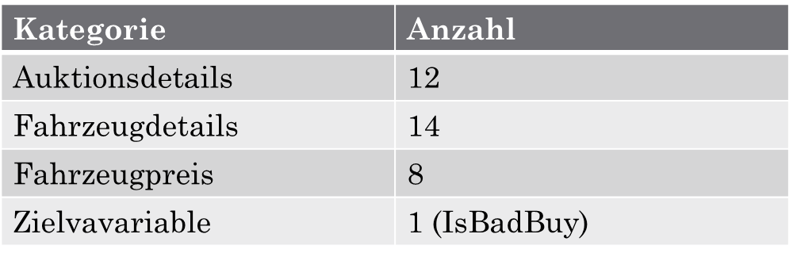
Data Understanding
Explore Data
Carvana_Data_Dictionary.txt
Training.csv (~ 73.000 à 34)
Test.csv (~ 49.000 à 32)
Example_entry.csv (~ 49.000 à 2)
Attribute:
Notes:
Preise:
MMR -> Mannheimer Markt Report; Wann und unter welchen Bedingungen ist ein Gebrauchtwagen wie viel wert?

Slide 6
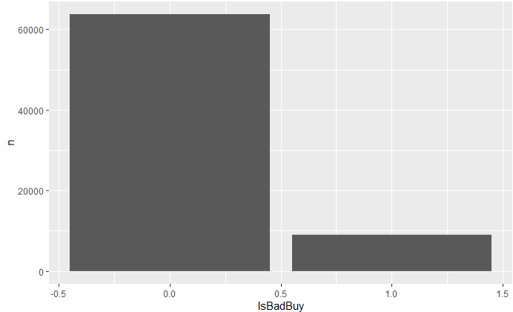
Data Understanding
Verify Data Quality
Zielvariable unbalanciert
12% der Daten sind Fehlkäufe

Slide 7
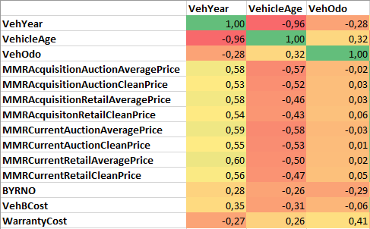
Data Understanding
Verify Data Quality
Korrelation der Attribute
Notes:
Vehicle Alter stark zusammenhängend mit Fahrzeugpreis
Kilometerstand eher weniger ausschlaggebend
Ursprüngliche Anschaffungskosten
Käufernummer – Kilometerstand. Käufer kaufen oft Fahrzeuge in gleichem Kilometersegment
Baujahr – Gefahrene Kilometer

Slide 8
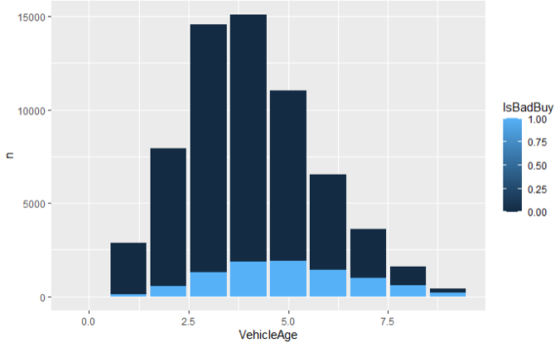
Data Understanding
Data Interpretation
Vermutung: Anteil Fehlkäufe steigen mit höherem Fahrzeugalter

Slide 9
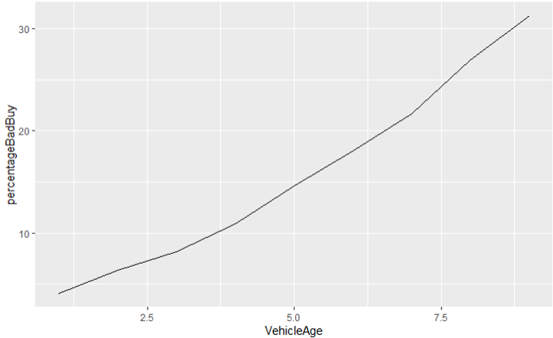
Data Understanding
Data Interpretation
Vermutung: Anteil Fehlkäufe steigen mit höherem Fahrzeugalter

Slide 10
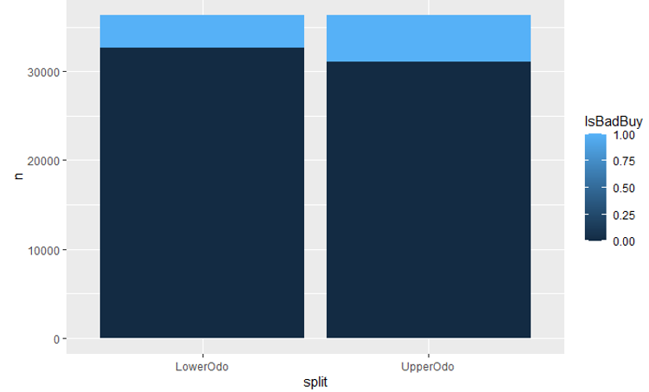
Data Understanding
Data Interpretation
Vermutung: Anteil Fehlkäufe steigen mit höherer Laufleistung

Slide 11
Data Preparation (to do)
Entferne nicht relevante Daten (PLZ, …)
Bereinige Datensatz
Formatiere die Daten
Führe Over- / Undersampling durch

Slide 12
Modeling (to do)
Wähle Modellierungstechnik
Erstelle Testdesign
Konstruiere das Model mit passenden Parametern
Bewerte das Model

Slide 13
Evaluation (to do)
Bewerte die Ergebnisse
Prüfe den Modellierungsprozess
Lege nächste Schritte fest (Verbesserungen, Paramteranpassungen, …)

Slide 14
Deployment (to do)
Erstelle Plan für Verteilung
Erstelle Plan für Überwachung und Betrieb
Erstelle finalen Bericht
Bewerte Gesamtprojekt

Slide 15
Feedback Don‘t Get Kicked Fabian Voß

